Slide 1
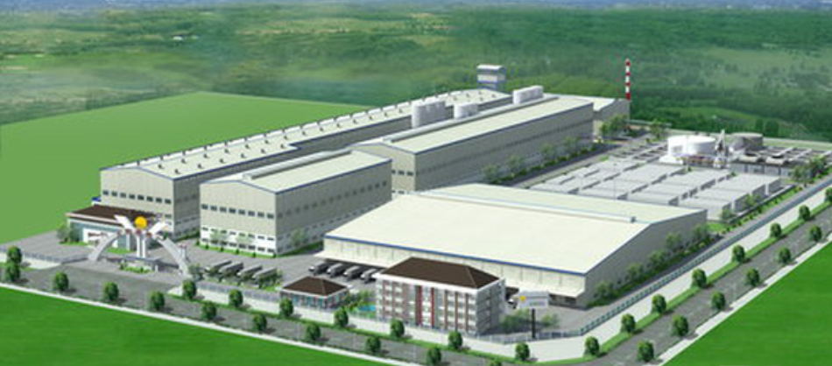
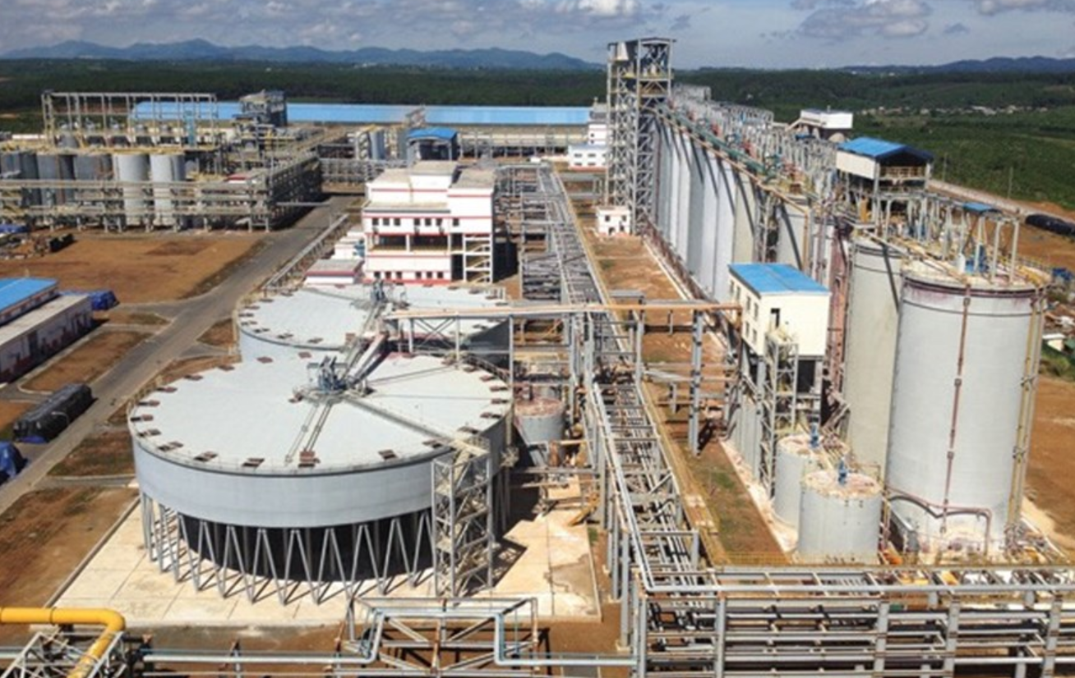
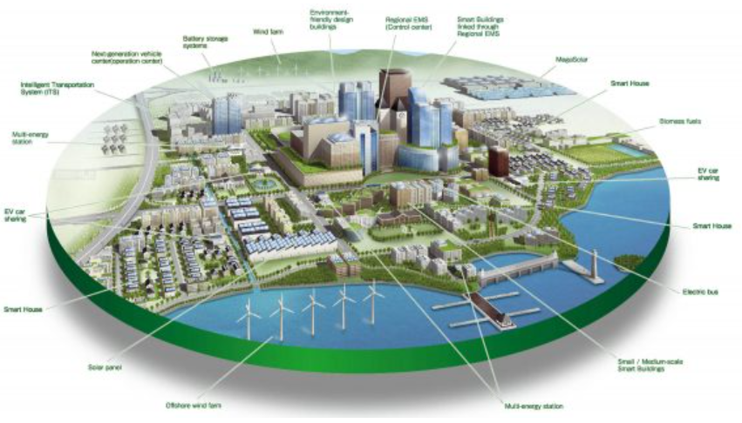
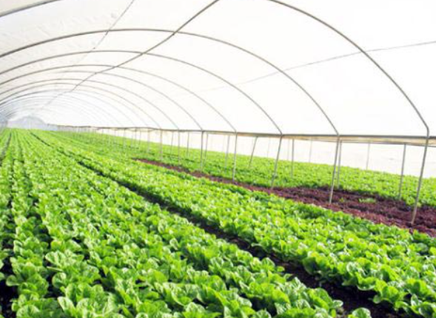
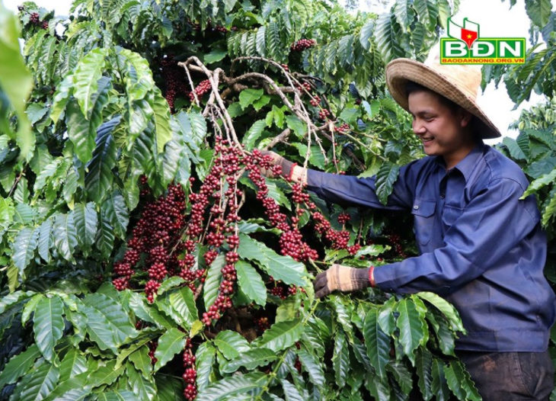
Tham luận hội nghị CÁC GIẢI PHÁP ĐỘT PHÁ VÀ ĐẶT THÙ NHẰM CẢI THIỆN MÔI TRƯỜNG ĐẦU TƯ, KINH DOANH TỈNH ĐẮK NÔNG THỜI KỲ 2021 – 2030, TẦM NHÌN ĐẾN NĂM 2050

Slide 2
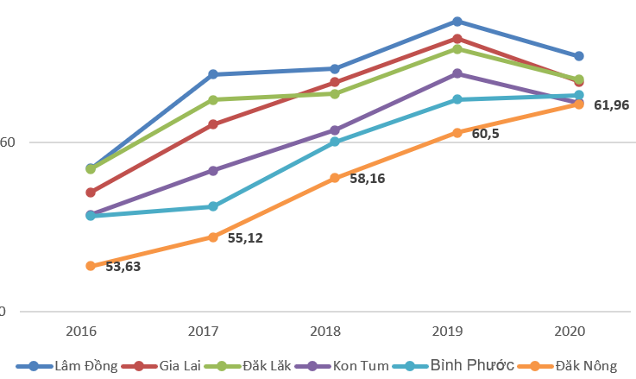
PCI tỉnh đắk nông
Năm | 2016 | 2017 | 2018 | 2019 | 2020
Lâm Đồng | 27 | 22 | 27 | 22 | 23
Gia Lai | 46 | 43 | 33 | 30 | 38
Đăk Lăk | 28 | 31 | 40 | 38 | 35
Kon Tum | 56 | 61 | 59 | 56 | 56
Bình Phước | 57 | 62 | 61 | 61 | 50
Đắk Nông | 61 | 63 | 63 | 62 | 60
Đắk Nông luôn nằm trong nhóm Thấp/hoặc Tương đối thấp (xếp hạng từ 60-63 tỉnh/thành phố)
Thứ hạng có được cải thiện (từ hạng 63 năm 2018 lên hạng 60 năm 2020). Mức độ cải thiện đó là không đáng kể
Tổng điểm số PCI của tỉnh Đắk Nông đều có sự tăng lên qua các năm (năm 2016 là 53,63 điểm, năm 2020 là 61,96 điểm).
Đặc biệt trong năm 2020, khu vực Tây Nguyên đều có giảm điểm trong tổng điểm PCI, Đắk Nông lại có sự cải thiện rõ rệt

Slide 3
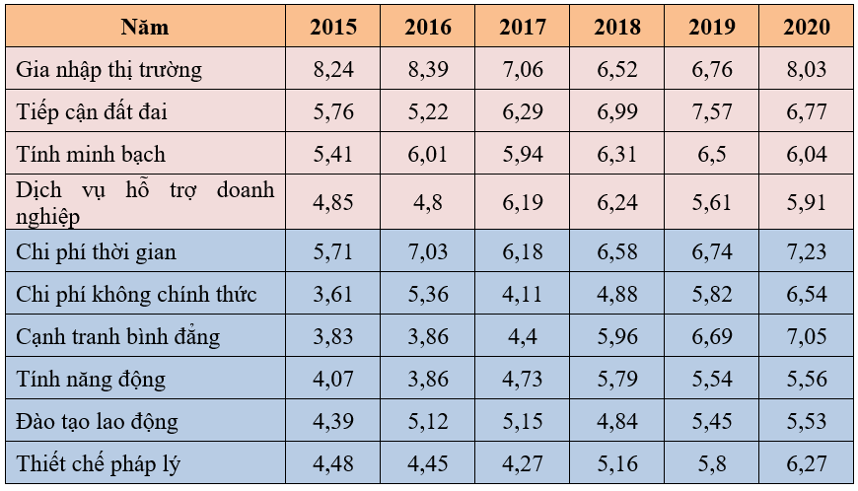
PCI tỉnh đắk nông
Các chỉ số gia nhập thị trường, tiếp cận đất đai, tính minh bạch và dịch vụ hỗ trợ doanh nghiệp có sự tăng giảm thất thường qua các năm
Các chỉ số về tính năng động của lãnh đạo, cạnh tranh bình đẳng, chi phí không chính thức, chi phí thời gian, đào tạo lao động, thiết chế pháp lý đều có sự tăng điểm liên tục qua các năm
Nhìn chung các chỉ số đều có sự tăng điểm qua hầu hết năm để kết quả của tổng điểm PCI đều tăng qua các năm.

Slide 4
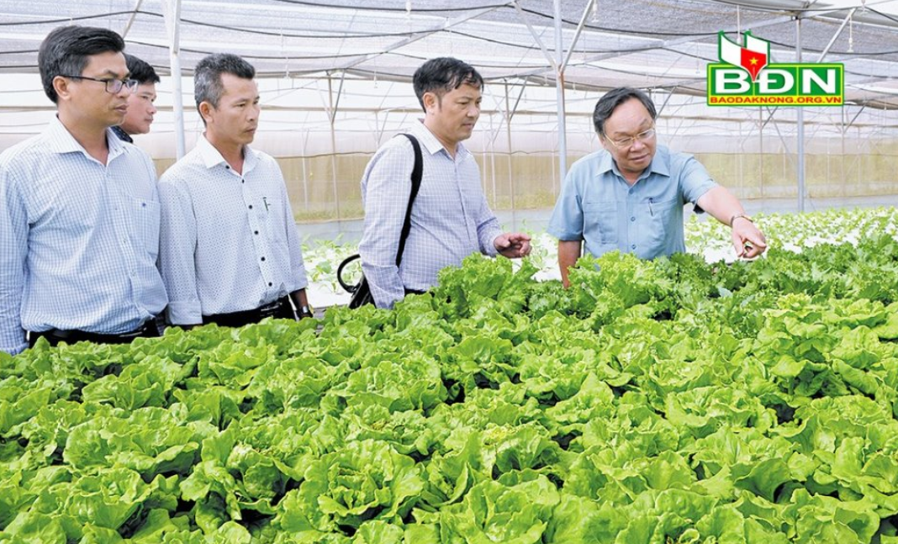
Đánh giá chung về tình hình cải thiện môi trường đầu tư, kinh doanh
Những mặt đạt được
Tỉnh đã chủ động ban hành nhiều chính sách để hỗ trợ và phát triển doanh nghiệp, sự tiên phong của lãnh đạo tỉnh
Các quy định liên quan đến các quy trình thực hiện các dự án đầu tư được tỉnh kịp thời ban hành, tạo tính minh bạch và thuận lợi cho nhà đầu tư
Thực hiện việc tiếp nhận và giải quyết thủ tục hành chính theo cơ chế một cửa, một cửa liên thông tại các cơ quan hành chính
Tỉnh đã đẩy mạnh thực hiện hiện đại hóa nền hành chính nhà nước thông qua xây dựng và vận hành hiệu quả Cổng thông tin điện tử của tỉnh
UBND tỉnh đã ban hành quy chế tiếp nhận phản ánh, kiến nghị của cá nhân, tổ chức về quy định hành chính trên địa bàn tỉnh Đắk Nông, đối thoại DN

Slide 5
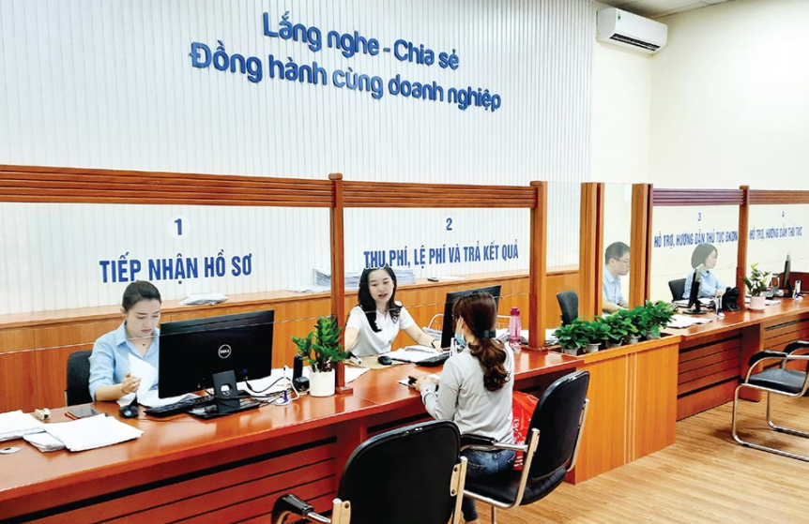
Đánh giá chung về tình hình cải thiện môi trường đầu tư, kinh doanh
Những mặt hạn chế và nguyên nhân chủ quan
Tình trạng chấp hành kỷ luật, kỷ cương hành chính chưa nghiêm ở các đơn vị hành chính liên quan, đặc biệt là mối quan hệ công tác và trách nhiệm phối hợp
Công tác cải cách hành chính có sự chuyển biến nhưng vẫn còn chậm so với yêu cầu mới, hiệu quả chưa cao. Thời gian xử lý hồ sơ mặt dù đã được rút ngắn nhưng vẫn còn dài hơn so với các tỉnh/thành phố khác.
Triển khai các quy hoạch, kế hoạch, các dự án đầu tư có sử dụng đất, đấu thầu, công khai thủ tục hành chính, phí lệ phí còn hạn chế, doanh nghiệp đánh giá chưa cao
Các vấn đề của doanh nghiệp đề xuất đều được giải quyết nhưng đa số doanh nghiệp chưa hài lòng với cách giải quyết của cơ quan nhà nước.

Slide 6
Đánh giá chung về tình hình cải thiện môi trường đầu tư, kinh doanh
Những mặt hạn chế và nguyên nhân chủ quan
Một số chính sách hỗ trợ đầu tư của Tỉnh còn mang tính tượng trưng, tính thực tế chưa cao, khó đảm bảo được tính hiệu quả trong dài hạn, đồng thời chưa được hỗ trợ bởi các giải pháp đồng bộ hiệu quả khác
Hiệu quả công tác xúc tiến đầu tư chưa cao, các hình thức xúc tiến, thu hút đầu tư còn theo “lối mòn”, chưa đặc sắc
Các hoạt động dịch vụ hỗ trợ doanh nghiệp chưa phát triển, DN gặp khó khăn phát sinh trong quá trình thực hiện các thủ tục hành chính liên quan.

Slide 7
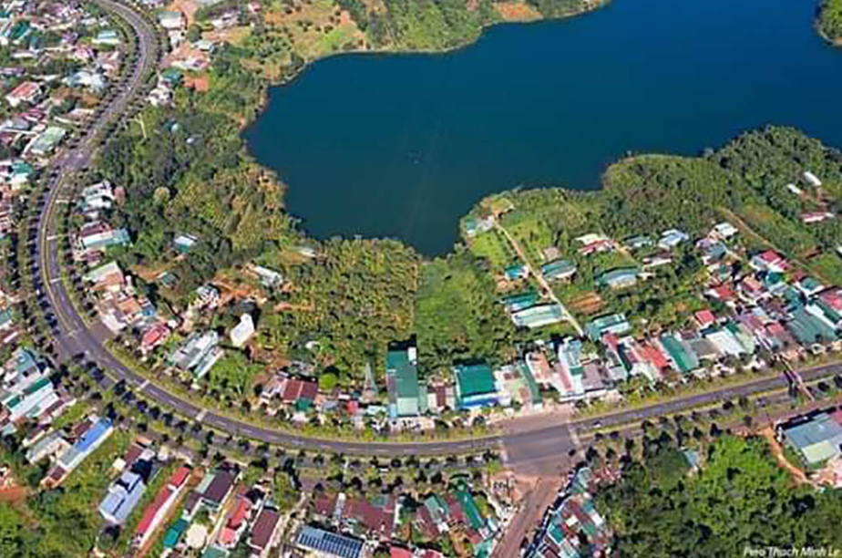
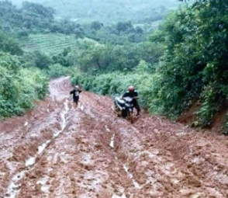
Đánh giá chung về tình hình cải thiện môi trường đầu tư, kinh doanh
Những mặt hạn chế và nguyên nhân khách quan
Sự cạnh tranh về chính sách ưu đãi của các tỉnh lân cận và các tỉnh khác có có điều kiện tương đồng nhưng có tiềm lực tài chính và nguồn nhân lực mạnh hơn
Những yếu kém về kết cấu hạ tầng tuy đã được cải thiện nhưng vẫn ảnh hưởng đến chi phí sản xuất kinh doanh của doanh nghiệp
Đắk Nông thiếu nguồn lực tài chính và cơ chế đảm bảo thực hiện các cam kết ưu đãi: chủ yếu vốn trung ương, nguồn thu thấp
Chất lượng nguồn nhân lực chưa đáp ứng được nhu cầu của doanh nghiệp. Hệ thống doanh nghiệp chủ yếu quy mô nhỏ, siêu nhỏ (nguồn cầu) dẫn đến thị trường việc làm của tỉnh chưa phát triển.
Việc thực hiện các chính sách thu hút đầu tư trên địa bàn cũng bị ảnh hưởng bởi những vấn đề có tính đặc thù

Slide 8
Giải pháp cải thiện
KHẮC PHỤC HẠN CHẾ CHỦ QUAN
Chuyển đổi số góp phần thực hiện cải cách hành chính trên địa bàn tỉnh được xem là giải pháp đột phá trong thời gian tới
Rà soát, đề xuất, tham mưu cấp có thẩm quyền sửa đổi, bổ sung hoặc bãi bỏ những thủ tục hành chính liên quan, tập trung cải cách hành chính theo hướng tăng cường ứng dụng công nghệ thông tin
Cần rà soát lại quá trình thực thi các thủ tục liên quan đến các khâu thẩm định báo cáo đánh giá tác động môi trường, định giá cho thuê và giao đất
Nâng cao chất lượng hoạt động của bộ máy hành chính công, nêu cao trách nhiệm của người đứng đầu, không đùn đẩy trách nhiệm

Slide 9
Giải pháp cải thiện
KHẮC PHỤC HẠN CHẾ CHỦ QUAN
Có sự phân công rõ trách nhiệm của các Sở, Ngành chịu trách nhiệm trực tiếp trong thực hiện các công việc nhằm cải thiện môi trường đầu tư
Thiết lập hệ thống thông tin tiếp nhận, xử lý kiến nghị và kết quả giải quyết thủ tục hành chính để doanh nghiệp đánh giá, phản ảnh về chính sách, thủ tục hành chính và việc thực thi công vụ
Đổi mới, thay đổi tư duy và cách làm về công tác xúc tiến đầu tư, thu hút “nhà đầu tư mục tiêu”, phát triển mô hình dịch vụ công hỗ trợ từng nhà đầu tư mục tiêu
Phát huy tốt hơn nữa vai trò “cầu nối” của các Hiệp hội doanh nghiệp để các chính sách, đề án, giải pháp của tỉnh lan tỏa nhanh chóng đến các doanh nghiệp,

Slide 10
Giải pháp cải thiện
KHẮC PHỤC HẠN CHẾ KHÁCH QUAN
Đắk Nông cần tập trung các nguồn lực và tranh thủ các nguồn lực từ trung ương để xây dựng hoàn thiện hệ thống cơ sở hạ tầng, đặc biệt là hạ tầng giao thông liên vùng.
Cần xây dựng chiến lược và lộ trình đào tạo nguồn nhân lực trong ngắn và dài hạn để đảm bảo nguồn cung lao động cho các dự án đầu tư theo định hướng phát triển (Boxit, nhôm)
Tập trung các giải pháp để nâng cao trình độ dân trí. Mặc dù đây không làm yếu tố tác động trực tiếp và rõ nét nhất đến môi trường đầu tư của tỉnh nhưng trình độ dân trí thấp kéo theo nhiều hệ luỵ khác

Slide 11
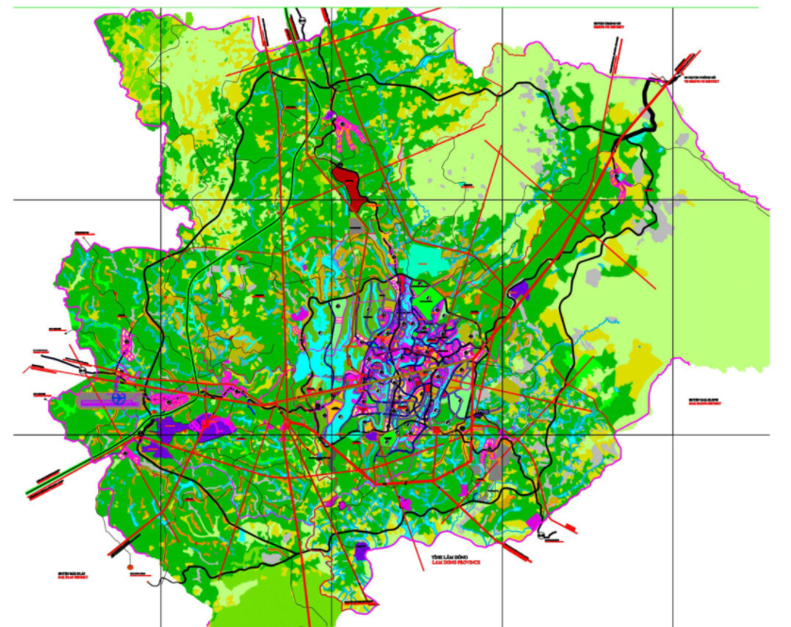
Trân trọng cảm ơn

